Slide 1
设计目的
1.培养学生运用机械制造工艺学及有关课程的知识，分析和解决工艺问题的能力，初步具备设计一个中等复杂程度零件的工艺规程的能力。
2.能根据被加工零件的技术要求，运用夹具设计的基本原理和方法，学会拟订夹具设计方案，完成夹具结构设计，初步具备设计出高效、省力、经济合理并能保证加工质量的专用夹具的能力。
3.培养学生熟悉并运用有关手册、标准、图表等技术资料的能力。
4.进一步培养学生识图、制图、运算和编写技术文件等基本技能。
设计目的

Slide 2
设计要求
设计要求
1.零件图一张
2.某一给定零件的机械加工工艺规程一套
(包括封面、工艺路线卡、多张工序卡片)
3.某一道工序的夹具总装图
4.夹具主要零件图
5.课程设计说明书

Slide 3
设计步骤
设计步骤
1. 确定生产类型(一般为中批或大批生产)，对零件进行工艺分析，画零件图；
2.确定毛坯种类及制造方法，绘制毛坯图；
3.拟订零件的机械加工工艺路线，完成工艺路线卡；
4.针对每道工序，确定加工设备和工艺装备，确定各工序加工余量和工序尺寸，填写工序卡片；
5.设计指定工序的专用夹具，绘制装配总图和主要零件图1～3张；
6.撰写设计说明书。

Slide 4
设计注意点
毛坯图的绘制
（1）用双点划线画出简化了的零件图；
（2）粗实线绘出毛坯形状；
（3）将毛坯的尺寸和极限偏差标注在尺寸线的上方；
（4）对于图上无法或不便表示的条件，应以技术要求的形式写明。

Slide 5
工艺路线的拟订
先面后孔
---先加工面后加工孔
先粗后精
----先粗加工后精加工,粗精分开,提高质量
先主后次
-----先主要表面加工,后次要表面加工
基准先行
----先加工出基准面，再尽量以统一的基
准定位加工其余表面

Slide 6
机床和工艺装备的确定
选择的机床、夹具、刀具和量具的型号、规格、精度，应与零件尺寸大小、精度、生产规模和工厂的具体条件相适应。

Slide 7
关于工序简图的画法
在机械加工工序卡片上要求绘出工序简图。具体要求是：
仅绘出本工序完成后的形状；根据零件加工情况可选某向视图、剖视图或局部视图，力求简明；图上工件的位置应是加工时的工作位置，允许不按比例绘制；本工序的加工表面用粗实线表示，非加工面用细实线表示；只标注本工序加工面的尺寸精度、形状精度、相互位置精度、表面粗糙度和有关技术要求；定位和夹紧应用定位夹紧元件及装置符号标出；大而复杂的零件允许另用纸绘出，附在工序卡片后面。

Slide 8
工序卡片填写要求
内容要简要、明确；术语正确、字迹工整；所用符号、计量单位等应符合有关标准；“设备”栏一般填写设备的型号、名称，必要时还应填写设备编号；“工艺装备”栏内的刀、夹、量、辅具，其中属专用的，按专用名称(编号)填写；属标准的，填写名称、规格和精度(编号)。

Slide 9
设计说明书编写的具体内容
(1)零件的功用、结构特点、设计基准、主要加工表面、主要技术要求和技术关键；
(2)设计条件；
(3)选择毛坯的说明；
(4)选择工艺基准的说明；
(5)各工艺方案的分析、对比与取舍；
(6)确定机床和工艺装备的说明；
(7)工艺尺寸的计算，加工余量的确定；
(8)确定切削用量、单件时间的说明；
(9)专用夹具设计方案的确定；
(10)夹紧力的计算；
(11)定位精度分析；

Slide 10
工艺规程设计过程
零件图分析
确定工艺特征
确定毛坯类型，画毛坯图
零件的机械加工工艺路线
选择各工序所使用的工具
机械加工工序设计
技术经济分析
填写工艺文件
审核

Slide 11
零件图分析
首先对零件图和装配图进行工艺分析，着重了解以下内容：
(1)零件的性能、功用、工作条件；
(2)零件的材料和热处理要求；
(3)零件的确切形状和结构特点；
(4)零件的主要加工表面、主要技术要求和关键技术问题；
(5)零件的结构工艺性。要从选材是否得当，尺寸标注和技术要求是否合理，加工的难易程度，成本高低，是否便于采用先进的、高效率的工艺方法等方面进行分析，对不合理之处提出修改意见。
其次按制图标准进行零件图的绘制。

Slide 12
确定工艺特征
生产的类型不同，零件和产品的制造工艺、所用的设备、对工人的要求、采取的技术措施和达到的经济效果也会不同。各类生产类型的工艺特征归纳见表：

Slide 13
工艺特征 | 生产类型
 | 单件小批 | 中批 | 大批
零件的互换性 | 缺乏互换性 | 大部分具有互换性 | 具有广泛的互换性
毛坯的制造方 法和加工余量 | 木模手工造型、毛坯精度低、加工余量大 | 部分金属模、毛坯精度和加工余量中等 | 广泛采用金属模机器造型、模锻、毛坯精度高、加工余量小
机床设备及其 布置形式 | 通用机床、机群式布置 | 通用和高效机床。按工件类别分工段排列设备 | 高效专用机床、自动机床。流水线布置
工艺装备 | 采用通用夹具、标准附件、通用刀具和万能量具。靠画线和试切达到精度要求 | 广泛采用专用夹具，部分靠找正装夹达到精度要求。采用专用刀具和量具 | 广泛采用专用高效夹具、复合刀具、专用量具或自动检验设备。靠调整法达到精度要求
对工人的要求 | 技术水平较高 | 有一定的技术水平 | 高水平的调整工和低水平的操作工
工艺文件 | 有工艺过程卡，关键工序要工序卡 | 有工艺过程卡，关键零件要工序卡 | 有工艺过程卡和工序卡，关键工序要调整卡和检验卡
成本 | 较高 | 中等 | 较低

Slide 14
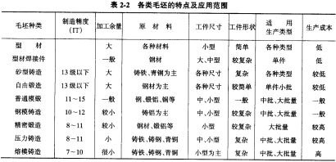
确定毛坯类型，画毛坯图
（1）零件毛坯的类型对零件的机械加工工艺过程、材料消耗、加工劳动量等影响很大。各类毛坯的特点及应用范围如表所示：

Slide 15
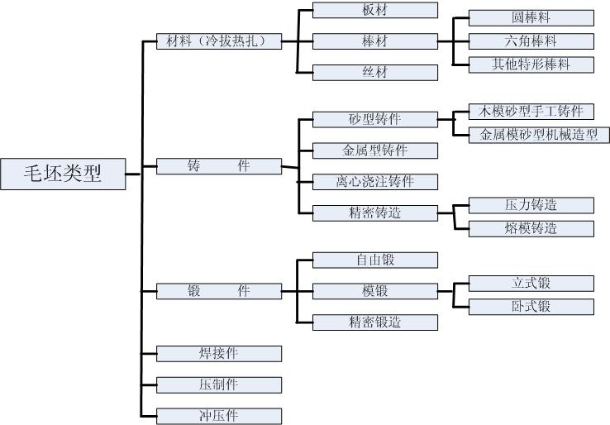
常见的毛坯类型如图所示：

Slide 16
（2）根据生产类型、零件结构、形状、尺寸、材料等选择毛坯制造方式、确定毛坯精度。此时，若零件毛坯选用型材，则确定其名称、规格；如为铸件，应确定分型面，浇冒口的位置；若为锻件，应确定锻造方式及分模面等。
（3）查阅相关的机械加工工艺手册，确定各表面的总余量和余量公差。
（4）绘制毛坯图，步骤如下：
先用粗实线画出简化了主要细节的零件图的主要视图，得到毛坯的轮廓，用双点化线表示。比例为1：1。
和一般零件图一样，为表达清楚某些内部结构，可画出必要的剖视、剖面。
在图上标出毛坯的主要尺寸及公差，标出加工余量的名义尺寸
表明毛坯的技术要求。如毛坯精度、圆角尺寸、拔模斜度等

Slide 17
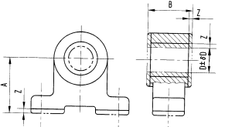
毛坯图

Slide 18
零件的机械加工工艺路线
零件的机械加工工艺路线是工艺规程设计的中心问题，要“优质、高产、低消耗”为宗旨，设计时应拟订2~3个方案，通过分析对比选出合理的方案。
（1）选择定位基准。正确的选择定位基准是设计工艺过程的一项重要内容，也是保证零件加工精度的关键。
定位基准分为精基准、粗基准和辅助基准。再最初的加工工序中，只能用毛坯上未经加工的表面作为基准（粗基准）。在后续工序中则使用已加工表面作为定位基准（精基准）。在制定工艺规程时首先考虑选择怎样的精基准已保证达到精度的要求并把各个表面加工出来，然后再选择适当的粗基准把精基准加工出来。另外，可在工件上某部位做一辅助基准，用以定位。

Slide 19
（2）确定各个加工表面的加工方案。
确定各个加工表面的加工方案是拟定工艺路线的重要问题。主要依据零件各加工表面的技术要求来确定，同时还要考虑到生产类型、零件的结构和加工表面的尺寸、工厂现有设备、工件材质和毛坯情况等。
在明确了各主要加工表面的技术要求后，既可根据此选择能保证要求的最终加工方法，然后前面一系列准备工序的加工方法和顺序，再选定各次要表面的加工方法。
在确定各加工表面的加工方法和加工次数时，可查阅有关工艺设计手册中的资料。选择时应考虑下列因素：
应选择相应的能获得经济加工精度的加工方法；
所选择的加工方法要能保证加工表面的几何形状和相互位置精度要求；

Slide 20
所选择的加工方法要与工件材料的加工性能相适宜；
所选择的加工方法要与本厂现有的条件相适应。
（3）划分加工阶段，安排加工顺序。
对于精度和表面质量要求较高的零件，应将粗精加工分开进行。一般将整个加工过程划分为粗加工阶段、半精加工阶段、精加工阶段和光整加工阶段。
安排加工顺序应包括切削加工，热处理工序，以及检验、表面处理、去毛刺等辅助工艺的安排。
机械加工顺序的安排一般应：先粗后精、先面后孔、先主后次、基面先行，热处理按段穿插、检验按需安排。

Slide 21
（4）确定工序集中和分散的倾向。
安排完加工顺序后，就可以各加工表面的第一次加工，按不同的加工阶段和先后的顺序组合成若干个工序。组合时可采用工序分散或工序集中的原则。
工序集中和工序分散各有特点，应根据生产纲领、技术要求、现场的生产条件和产品的发展情况综合考虑。
（5）初拟加工工艺路线。
根据前面已分析的各方面问题，可初步拟订2~3个较完整、合理的零件加工工艺路线。

Slide 22
选择各工序所使用的工具
工具包括：机床、夹具、刀具、量具和辅具。
（1）机床的选择。
要根据已有的工艺基本特征，结合零件的结构和质量要求，选择出既能保证加工质量，又经济合理的机床和工艺设备。这时要认真查阅相关手册或实地调查，将选定的机床和工装的相关参数记录下来，为后面填写工艺卡片和夹具设计作好准备。
机床设备的选择要遵循以下原则：
机床的加工尺寸范围应与工件外形轮廓尺寸相适应；
机床的精度应与工序的精度要求相适应；
机床的生产率应与工件的生产类型相适应；
机床的选择还应与现有的设备条件相适应；

Slide 23
工艺装备的设计与选择应考虑以下因素：
产品的生产纲领、生产类型和生产组织结构；
产品的同用化程度和产品的寿命周期；
工艺规程的特点；
现有设备负荷的均衡情况和通用工装的应用程度；
成组技术的应用；
安全技术的要求；
满足工装设计的经济性原则；
（2）夹具的选择。
夹具的选择要与生产的类型相适应，单件小批生产应尽量选择通用夹具，如机床三爪自定心卡盘、平口虎钳等。大批量生产时，应采用高效的专用夹具，如气、液传动的专用夹具。

Slide 24
（3）刀具的选择。
刀具的选择主要取决各工序的加工方法、工件材料、加工精度、所用机床的性能、生产率及经济性等。选定时主要确定刀具的材料、型号、主要切削参数等。
（4）量具的选择。
量具主要根据生产类型和所要求的精度来选择。单件小批中采用标准的通用量具，如卡尺、千分尺等。大批量生产中一般根据所要求的精度设计专用量具，如卡规等。

Slide 25
机械加工工序设计
（1）确定加工余量。
这里主要指确定工序余量。合理的选择加工余量对零件的加工质量和整个工艺过程的经济性都有很大的影响。余量过大，浪费材料及工时，增加机床和刀具的消耗；余量过小，则无法去掉加工前存在的误差和缺陷层，影响加工质量，造成废品。应在保证加工质量的前提下尽量减少加工余量。
工序余量一般可采用计算法、查表法或经验估算法来确定。

Slide 26
（2）确定工序尺寸及公差。
工序尺寸及其公差的确定与工序余量的大小、工序尺寸的标注方法、基准选择和中间工序的安排等密切相关，就其性质和特点而言，一般可归纳为两大类：
①当定位基准与设计基准重合时，其表面本身各次加工工序尺寸的计算。对于此类问题，当确定了各工序间的余量和工序所能达到的加工精度后就可以计算各工序的尺寸和公差了。

Slide 27
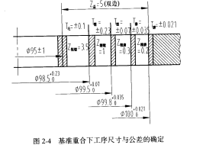
计算的顺序是由后向前推算。即将工序余量一层层的叠加在被加工表面上，可以清楚的看出每道工序的工序尺寸，再将每种加工方法的经济加工精度公差按“入体”原则标注在对应的工序尺寸上。如图所示：

Slide 28
②基准不重合时工序尺寸的计算。在零件的加工过程中，由于加工、检验方便等原因，往往不能直接采用设计基准为定位基准，形状较复杂的零件在加工的过程中需要多次变换定位基准。
这时工序尺寸的计算比较复杂，要利用工艺链原理来进行分析和计算，并对工序间余量进行必要的验算，以确定工序尺寸及其公差。

Slide 29
（3）确定切削用量。
确定切削用量时，应在机床、刀具和加工余量确定后，综合考虑工序的具体内容、加工精度、生产率和刀具寿命等因素。
在单件小批量中，常不具体规定切削用量，而由工人自己确定，以简化工艺文件。
在大批量生产中，应科学、严格的选用切削用量，以充分发挥高效设备的潜力和作用。
选用切削用量的基本原则是：首先选取尽可能大的背吃刀量Ap；其次要根据机床动力和刚性限制条件或已加工表面粗糙度的规定等，选取尽可能大的进给量f；最后利用选取最佳切削速度v。下面介绍常用加工方法切削用量的一般选择方法：

Slide 30
①车削用量的选择
切削深度
粗加工时应尽可能依次切去全部余量，既选择切深度值等于余量值。半精加工时，如单边余量h>2mm,则应分在两次行程中切除：第一次Ap=(2/3~3/4)h，第二次Ap=（1/3~1/4)h。如h<2mm，可一次切除。精加工时，应在一次行程中切除精加工工序余量。
进给量
切削深度确定后，进给量直接决定了切削面积，从而决定了切削力的大小。因此，允许选用的最大进给量受下列因素的影响：
机床的有效功率和转距；
机床进给机构传动链的强度；
工件的刚度；
刀具的强度和刚度；
图样中规定的加工表面粗糙度；
生产实际中多利用金属切削用量手册采用查表法确定合理的进给量。

Slide 31
切削速度
在背吃刀量和进给量确定后，切削速度的合理选择对切削效率和加工成本影响很大。一般是根据合理的刀具寿命计算或查表选定v值。
精加工时，应选取尽可能高的切削速度，以保证加工精度和表面质量，同时满足生产效率。
粗加工时，切削速度的选择应考虑以下几点：
硬制合金车刀切削热扎中碳钢的平均切削速度为1.67m/s，切削灰铸铁的平均速度为1.17m/s，两者刀具平均寿命为3600~5400s；
切削合金钢要比切削中碳钢速度低20%~30%；
切削调质状态的钢件或切削正火，退火状态的钢件切削速度要低20%~30%；
切削有色金属可比切削中碳钢的速度高100%~300%。
②铣削用来量的选择
铣削吃刀量

Slide 32
根据加工余量来确定铣削吃刀量。粗铣时为提高效率，一般选择吃刀量等于加工余量。一个工作行程铣完。而半精铣和精铣时，加工要求较高，通常分两次铣削，半精铣时，吃刀量一般为0.5~2mm；精铣时，吃刀量一般为0.1~1mm或更小；
每齿进给量
可由切削用量手册的表格中查出，其中推荐值均有一个范围。
铣削速度
铣削吃刀量和每齿进给量确定后，可适当选择较高的铣削速度以提高生产效率。可通过公式计算或查切削用量手册。
③刨削用量的选择
刨削吃刀量
刨削吃刀量的确定方法和车削基本相同。
进给量
刨削进给量可按有关手册中车削进给量推荐值使用。粗刨平面和刀杆截面尺寸按粗车外圆选其较大值；精加工时按半精车

Slide 33
车外圆选取；刨槽和切断按车槽和切断进给量处理。
刨削速度
在实际刨削过程中，通常是根据实际经验选择刨削速度。若选择不当，不仅生产率低，而且造成了人力物力的浪费。
刨削速度也可按车削速度公式来计算，只不过考虑到冲击载荷，除了如同车削时要考虑的因素外，还要引入修正系数。
④钻削用量的选择
钻削用量的选择包括确定钻头直径D，进给量f和切削速度v。应尽可能选大的直径，大的进给量，再根据钻头的寿命选取合适的钻削速度，以取得高的钻削效率。
钻头直径
钻头直径D由工艺尺寸要求确定，尽可能一次钻出要求的孔。孔用麻花钻直径可查阅JB/Z228-85选取。
进给量
进给量f主要受到钻削吃刀量和机床进给机构和动力限制，有时也受工艺系统刚度的限制。
标准麻花钻的进给量可查表选取。

Slide 34
钻削速度
钻削速度通常根据钻头寿命按经验选取。
（4）估计工时定额
目前主要是按经过生产实践验证而积累起来的统计资料来确定（查阅有关手册），随着工艺过程的不断改进，也需要相应的修订工时定额。
对于流水线和自动线，由于有规定的切削用量，工时定额可以根据部分计算，部分应用统计资料得出。
在计算出每一工序的单件生产时间后，还必须对各个工序的单件计算时间进行平衡，以最大限度发挥各台机床的生产效率，达到高的生产率，保证完成生产任务。
具体方法是首先计算出零件的年生产纲领所要求的单件时间Td
Td=60Tη/N(min)
式中 T——年基本工时（h/年）
N——零件的年生产纲领（件/年）

Slide 35
η——设备负荷率，一般取0.75~0.85。
将每个工序的单件计算时间Tc与Td进行比较。对于Tc大于Td的工序可采用以下方法缩短Tc，以达到平衡工序单件时间的目的。
若Tc大于Td在一倍以内，可通过该用先进刀具、适当提高切削用量、采用高效的加工方法缩短工作行程等措施，来缩短Tc。
若Tc大于Td在二倍以上，可采用增加顺序加工工序或增加平行工序的方法，来缩短Tc。
对于Tc小于Td的工序，因其生产效率较高，则可采用一般的通用机床及工艺设备，来降低成本。

Slide 36
技术经济分析
制定工艺规程时，在同样满足被加工零件的加工精度和表面质量的要求时，通常可以有几种不同的路线，其中有的方案有很高的生产率，但设备和工装夹具方面的投资较大，另一些方案可能节省投资，但生产率低下。因此，不同的工艺路线有不同的经济效果。为了选取在给定的生产条件下最经济合理的方案，应对已拟订的至少两个工艺路线进行技术经济分析和评比。

Slide 37
填写工艺文件
工艺规程制定后，要以表格或卡片的形式确定下来，以便指导工人操作和用于生产、工艺管理。
机械加工工艺规程卡片的种类很多，如机械加工工艺过程卡片、机械加工工序卡片等。在单件小批量生产中，一般只填写简单的工艺过程卡片；在大批量生产中，每个零件的每个工序还要有工序卡片；成批生产中只要求主要零件的每个工序有工序卡片，而一般零件的关键工序有工序卡片。

Slide 38
审核
在完成制定机械加工工艺规程各步骤后，应对整个工艺规程进行一次全面的审核。首先应按各项内容审核设计的正确性和合理性，如基准的选择、加工方法的选择是否正确、合理，加工余量、切削用量等工艺参数是否合理，工序图等图样是否完整、准确等。此外，还应审查工艺文件是否完整、全面，工艺文件中各项内容是否符合相应各种标准的规定。

Slide 39
夹具设计过程
夹具设计要求
一般步骤
夹具设计示例
夹具配合示例
常见错误
技术条件标注示例

Slide 40
夹具设计要求
l）保证工件的加工精度
2）提高生产率，降低成本
3）操作方便，工作安全，
能减轻工人劳动强度
4）便于排屑
5）有良好的结构工艺性

Slide 41
研究原始资料,明确设计要求
熟悉零件图和装配图、零件的工艺规程，充分了解本工序的加工内容、技术要求等；
收集有关机床、刀具、夹具等方面
的资料。

Slide 42
确定夹具方案，绘制夹具结构草图
（1）根据定位基准和六点定位原理，
确定工件的定位方法并选择相
应的定位元件；
（2）确定引导装置或对刀装置；
（3）确定工件的夹紧方法，设计
夹紧机构；
（4）确定其它元件或装置的结构形式
（5）确定夹具体结构形式
（6）确定夹具总体轮廓。

Slide 43
绘制夹具总图，标注有关尺寸及技术要求
（1）确定视图关系，应尽可
能少。主视图应取操作
者实际工作位置；
（2）比例尽量取1:1，有利
于审图；
（3）用双点划线画工序图；
（4）依次画定位元件、对刀
元件、夹紧元件、其他
元件、夹具体；
（5）标上尺寸、技术要求

Slide 44
外形轮廓尺寸
配合尺寸
定位元件与工件的配合
H6/g5,H6/f5,H7/g6,H7/f7
导套与刀具的配合
G6/h5,F7/h5,G7/H6,F8/h6
不采用紧固件的固定连接
H7/n6,H7/r6,H8/t7,H8/z8

Slide 45
相对尺寸
对刀元件与定位元件之间
的联系尺寸
特性尺寸
用来保证夹具某项性能的
尺寸，如偏心夹紧机构的
偏心距、楔块的自锁升角
夹具与机床间的联系尺寸
序号、明细表、标题栏

Slide 46
绘制零件图
对夹具总图中的非标准件均应绘制零件图，零件图视图的选择应尽可能与零件在总图上的工作位置相一致。

Slide 47
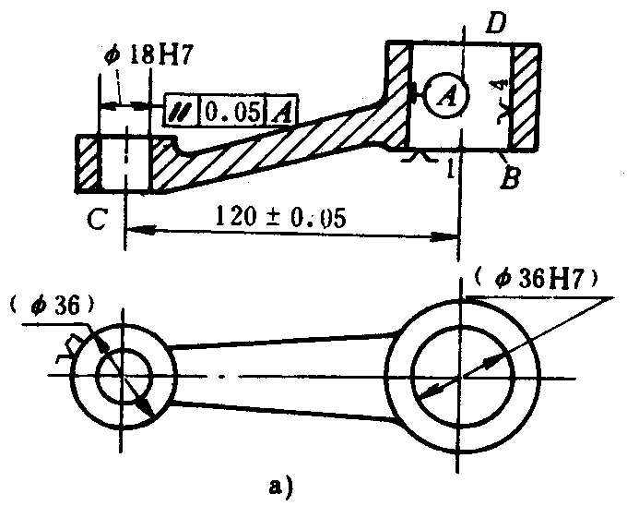
夹具设计示例
如图示为一用于加工连杆零件的小头孔的工序简图。零件材料为45钢，毛坯为模锻件，年产量为500件，所用机床为立式钻床Z525。设计本工序的夹具。

Slide 48
精度与批量分析
本工序有一定位置精度要求，属于批量生产，使用夹具加工是适当的。但考虑到生产批量不是很大，因而夹具结构应尽可能的简单，以减小夹具制造成本。

Slide 49
确定夹具结构方案
（1）确定定位方案，选择定位元件
选择间隙配合的刚性心轴加小端面的定位方式;
采用活动V形块来确定工件的角向位置。

Slide 51
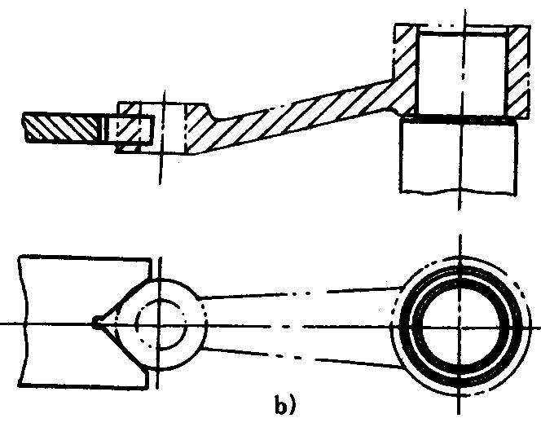

Slide 52
（2）确定导向装置
本工序小头孔加工的精度要求较高，一次装夹要完成钻一扩一粗铰一精铰四个工步，故采用快换钻套（机床上相应的采用快换夹头）；又考虑到要求结构简单且能保证精度，采用固定式钻模板。

Slide 53
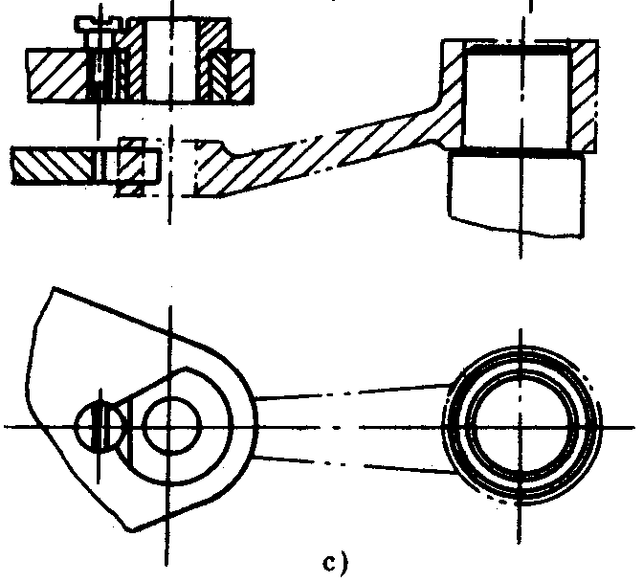

Slide 54
（3）确定夹紧机构
可采用可涨心轴、液塑心轴等，但这样作夹具结构较复杂，制造成本较高。为简化结构，确定采用螺纹夹紧，即在心轴上直接做出一段螺纹，并用螺母和开口垫圈锁紧。

Slide 55
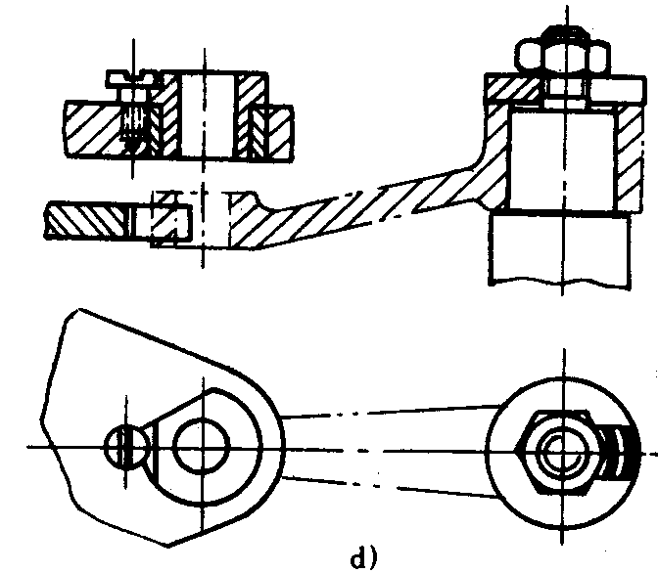

Slide 56
（4）确定其它装置和夹具体
为了增加刚度和减小加工时工件的变形，应在靠近工件的加工部位增加辅助支承。

Slide 57
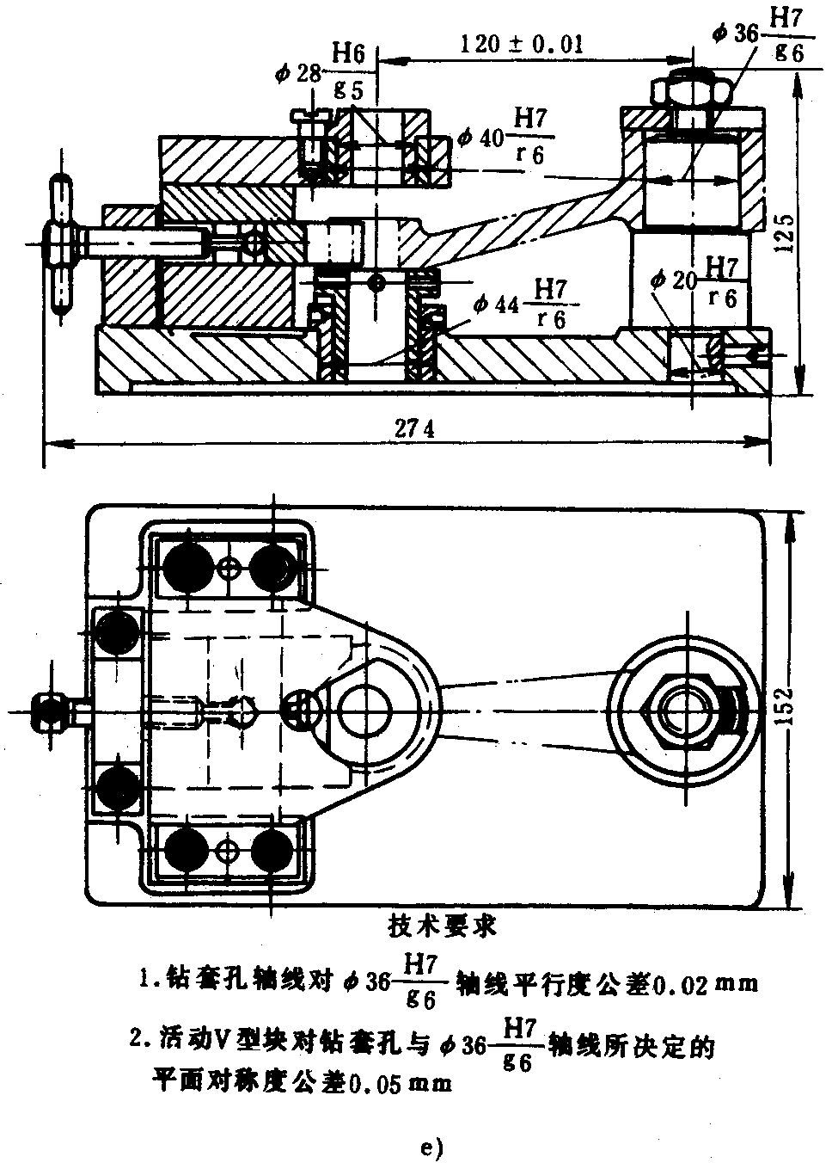

Slide 58
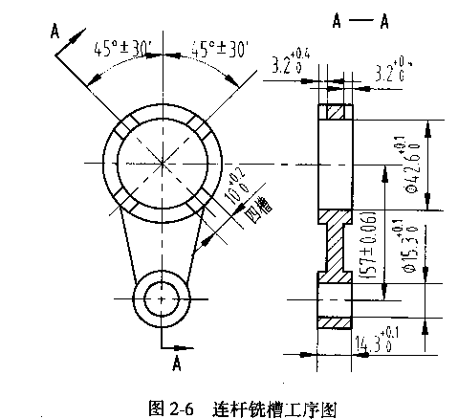

Slide 59
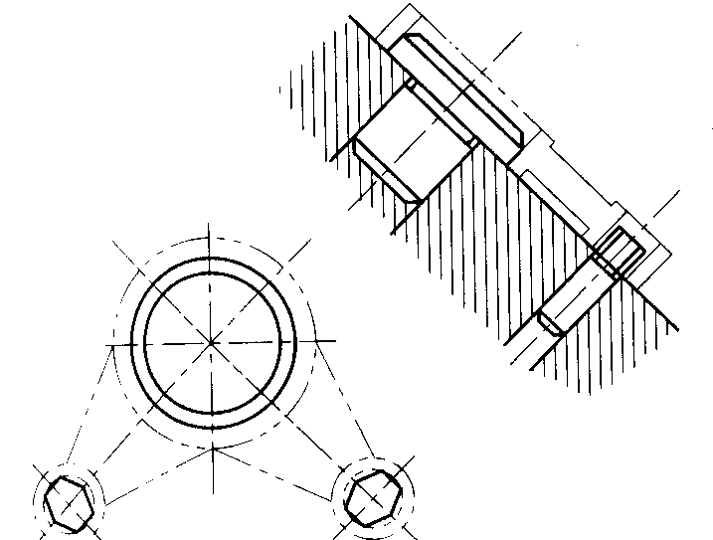

Slide 60
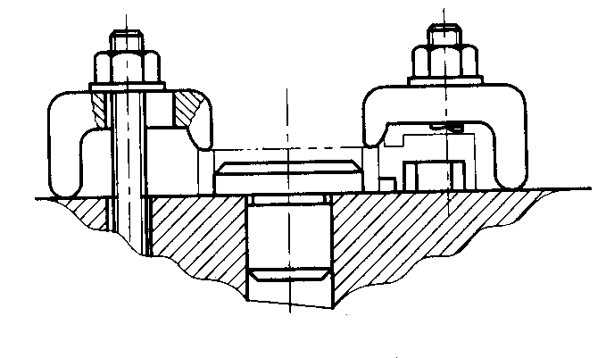
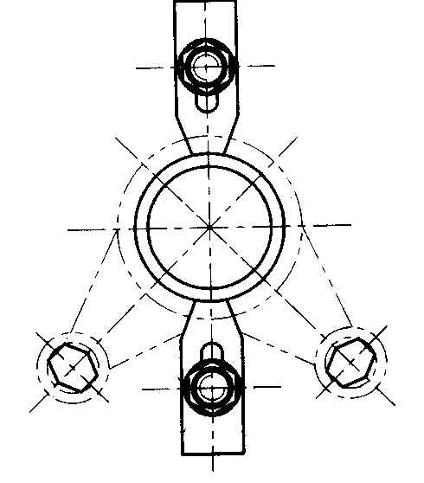

Slide 61
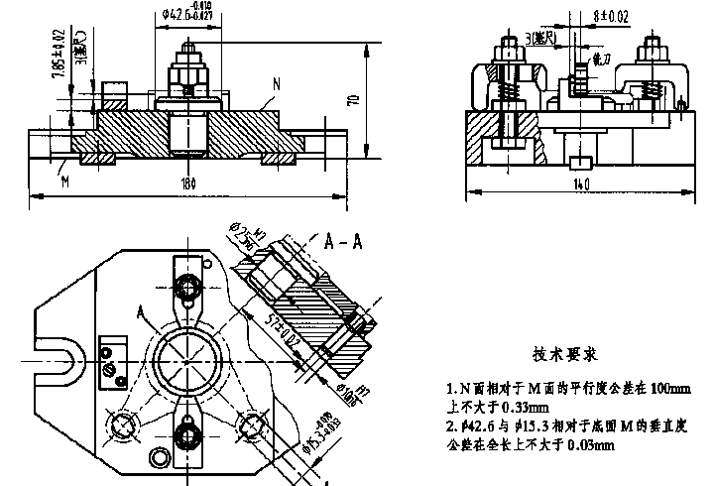

Slide 62

夹具常用元件配合实例
定位销和支撑钉与其配合件的典型配合：
（1）定位销：

Slide 63

（2）菱形销：

Slide 64

（3） 可换定位销：

Slide 65

（4）大尺寸定位销：
定位销和支撑钉与其配合件的典型配合：

Slide 66

（1）盖板式钻模定位销

Slide 67

（2）支撑钉：
可动元件的典型配合：

Slide 68

（1）滑动钳口：

Slide 69

（2）滑动v型块：

Slide 70

（3）滑动夹具底版：
活动支撑件的典型配合：

Slide 71
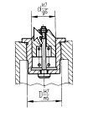
（1）浮动锥形定位销：

Slide 72
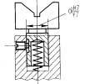
（2）浮动v形块：
固定元件的典型配合：

Slide 73

（1）钻模板：

Slide 74
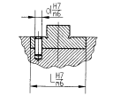
（2）对刀块：

Slide 75

（3）固定v形块：
夹紧件的典型配合：

Slide 76
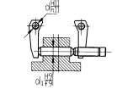
（1）联动夹紧压板：

Slide 77

（2）双向夹紧压板：

Slide 78
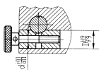
（3）切向夹紧装置：

Slide 79
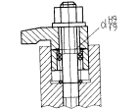
（4）钩形压板：
夹紧件的典型配合：

Slide 80

（1）柱塞夹紧装置：

Slide 81
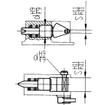
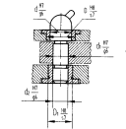
（2）偏心夹紧机构：

Slide 82
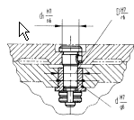
分度定位机构的典型配合：
（1）分度转轴：

Slide 83

（2）分度定位销：

Slide 84
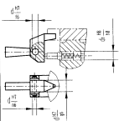
（3）杠杆式定位销：

Slide 85

（4）分度插销：
辅助支撑的典型配合：

Slide 86
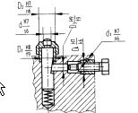
辅助支撑：

Slide 87
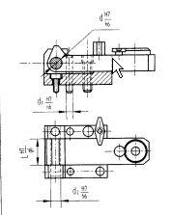
其他典型配合：
铰链钻模板：

Slide 88


夹具设计常见错误
定位销在夹具体上的定位与连接：
错误
正确
说明：1定位销本身位置误差太大，因为螺纹不起定心作用

Slide 89


2 带有螺纹的销应有旋紧用的扳手孔或扳手平面。
螺纹连接：
错误
正确
说明：被连接件应为光孔。若两者都有螺纹，将无法拧紧。

Slide 90


可调支撑：
错误
正确
说明：1 应有锁紧螺母。
2 应有扳手孔（面）或一字槽（十字槽）。

Slide 91


工件安放：
错误
正确
说明：工件最好不要直接与夹具体接触，应加放支撑板、支撑垫圈。

Slide 92
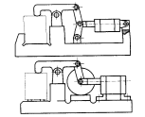
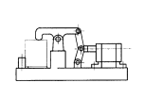
机构自由度：
错误
正确
说明：夹紧机构运动时不得发生干涉，应验算其自由度不为0。

Slide 93


考虑极限状态不卡死：
错误
正确
说明：摆动零件动作过程中不应卡死，应检查极限位置。

Slide 94


联动机构的运动补偿：
错误
正确
说明：联动机构应操作灵活省力，不应发生干涉，可采用槽、长
圆孔、高副等作为补偿环节。

Slide 95


摆动压块：
错误
正确
说明：压杆应能装入，且当压杆上升时摆动压块不得脱落。

Slide 96


可移动心轴
错误
正确
说明：手轮转动时应保证心轴只移不转。

Slide 97


移动v形架：
错误
正确
说明：1 v形架移动副应便于制造、调整和维修。
2 与夹具体之间应避免大面积接触。

Slide 98
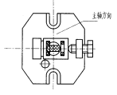
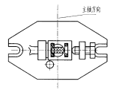
耳孔方向：
错误
正确
说明：耳孔方向（即机床工作台T形槽方向）应与夹具在机床上的
安放及刀具（机床主轴）之间协调一致，不应相互矛盾。

Slide 99


加强肋的设置
错误
正确
说明：加强肋应放在使之承受压应力的方向。

Slide 100


铸造结构：
错误
正确
说明：夹具体铸件应壁厚均匀。

Slide 101
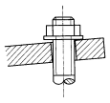
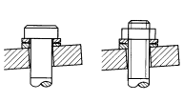
使用球面垫圈：
错误
正确
说明：螺杆和压板有可能倾斜受压时，应采用球面垫圈，免得螺纹
产生附加弯曲应力而遭破坏。

Slide 102


菱形销安装方向：
错误
正确
说明：菱形销长轴应处于两孔连心线垂直方向上。

Slide 103
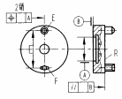
技术条件示例
车、磨床技术要求标注示例
说明：
1 表面R对端面B的平行度公差为……
2 表面E和F的轴心连线对表面A的轴线的位置度公差为……

Slide 104
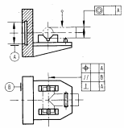
说明：
1 V形块轴线对表面A的轴线的位置度公差为……
2 V形块轴线对表面A的轴线的垂直度公差为……
3 V形块轴线对端面B的平行度公差为……
4 V形块纵向轴线对A的轴线同轴度公差为……

Slide 105
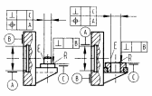
说明：
1表面E对表面R的垂直度公差为……
2 表面E的轴线对表面A的轴线的位置度公差为……
3 表面R对端面B的垂直度公差为……

Slide 106
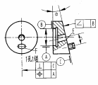
说明：
1表面E和F的轴心。连线对表面A轴线的位置度公差为……
2表面F的轴线对表面C的垂直度公差为……
3 斜表面C对端面B的倾斜度公差为……

Slide 107

铣、刨床夹具技术要求标注示例
说明：
表面F对底面A的平行度公差为……

Slide 108

说明:
1表面F对底面A的平行度公差为……
2表面N对底面A垂直度公差为……

Slide 109

说明：
1表面F对底面A的平行度公差为……
2表面N对键侧面B的垂直度公差为……
3表面N对底面A的垂直队公差为……

Slide 110

说明:
V行块的轴线对底面A(或键侧面B后A和B)的平行度公差为……

Slide 111

说明:
1 表面N的轴线对底面A的垂直度公差为……
2 表面F对底面A的平行度公差为……

Slide 112
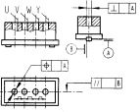
说明:
1 表面U、V、W、Y的轴线对底面A的垂直度公差为……
2 表面U、V、W和Y的轴线应在同一平面内，各轴线的位置度公差为……
3 通过U、Y两轴线之平面对键侧面的平行度公差为……

Slide 113

说明:
1表面U、V、W、Y的轴线对底面A的平行度公差为……
2 表面U、V、W、Y的轴线应在同一平面内，各轴线的位置度公差为……
3 表面U、V、W、Y的轴线对键侧面的垂直度公差为……

Slide 114

说明:
表面F的轴线对底面A（或表面B或A和B）的垂直度公差为……

Slide 115

说明:
表面F的轴线对底面A（或键侧面B或A和B）的平行度公差为……

Slide 116
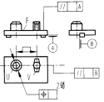
说明:
1表面F对底面A的平行度公差为……
2 表面U、V的轴线对底面的A垂直度公差为……
3 通过U、V两轴线之平面对键侧面B的平行度公差为……

Slide 117

钻、镗床夹具技术要求标注示例
说明:
1表面F的轴线（或钻套的轴线）对底面A的垂直度公差为……
2 表面F的轴线对表面B的轴线的同轴度公差为……
3表面L对底面A的平行度公差为……

Slide 118
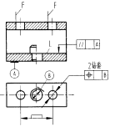
说明:
1表面F的轴线（或钻套的轴线）对底面A的垂直度公差为……
2 通过两表面F的轴线对表面B的轴线的位置度公差为……
3表面L对底面A的平行度公差为……

Slide 119
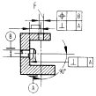
说明：
1表面F的轴线（或钻套的轴线）对底面A的垂直度公差为……
2 表面F的轴线对表面B的轴线的位置度公差为……
3表面N对底面A的垂直度公差为……

Slide 120
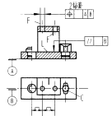
说明：
1表面F的轴线（或钻套的轴线）对底面A的垂直度公差为……
2表面L对底面A的不平行度公差为……
3 通过表面F（或各个表面F）的轴线的平面对通过表面B和C的轴线之平面的位置度公差为……

Slide 121

说明：
1表面F的轴线（或钻套的轴线）对底面A的垂直度公差为……
2 表面F的轴线对表面C的轴线的位置度公差为……
3表面B对底面A的垂直度公差为……
4 通过表面C和H的轴线的平面对底面A的平行度公差为……

Slide 122

说明：
1 表面F的轴线（或钻套的轴线）对底面A的垂直度公差为……
2 各表面F的轴线对V行块的轴线的位置度公差为……
3 V行块的轴线对底面A的平行度公差为……

Slide 123

说明：
1表面F的轴线（或钻套的轴线）对底面A的垂直度公差为……
2 表面F的轴线对V行块的轴线的同轴度公差为……

Slide 124
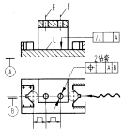
说明：
1表面F的轴线（或钻套的轴线）对底面A的垂直度公差为……
2 表面L的轴线对底面A的平行度公差为……
3通过各表面F的轴线的平面对V行块的对称平面的位置度公差为……

Slide 125
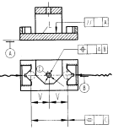
说明：
1表面C的轴线（或钻套的轴线）对底面A的垂直度公差为……
2 表面L的轴线对底面A的平行度公差为……
3表面C的轴线（或各表面V的轴线）对V行块的对称平面的位置度公差……
4两V行块在任意位置时（尺寸V）对钻套轴线的对称度公差为……

Slide 126
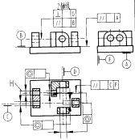

Slide 127
说明：
1表面B对底面A的平行度公差为……
2 表面H和C的轴线对表面B的平行度公差为……
3表面H的轴线对表面C的轴线的平行度公差为……
4表面H和C的轴线对表面D的轴线的垂直度公差为……
5同轴线各孔的同轴度公差为……
6表面H和C的轴线对找正基面F的平行度公差为……

Slide 128
常见工艺标准资料及其应用
定位支撑符号
固定式独立定位：
标注在视图轮廓线上
标注在视图正面

Slide 129
活动式独立定位：
标注在视图轮廓线上
标注在视图正面
固定式联合定位：
标注在视图轮廓线上
标注在视图正面

Slide 130
活动式联合定位：
标注在视图轮廓线上
标注在视图正面

Slide 131
辅助支撑符号
独立支撑：
标注在视图轮廓线上
标注在视图正面
联合支撑：
标注在视图轮廓线上
标注在视图正面

Slide 132
夹紧符号
手动独立夹紧：
标注在视图轮廓线上
标注在视图正面
手动联合夹紧：
标注在视图轮廓线上
标注在视图正面

Slide 133


液压独立夹紧：
标注在视图轮廓线上
标注在视图正面
液压联合夹紧：
标注在视图轮廓线上
标注在视图正面

Slide 134


气动独立夹紧：
标注在视图轮廓线上
标注在视图正面
气动联合夹紧：
标注在视图轮廓线上
标注在视图正面

Slide 135


电磁独立夹紧：
标注在视图轮廓线上
标注在视图正面
电磁联合夹紧：
标注在视图轮廓线上
标注在视图正面

Slide 136


常用装置符号
固定顶尖：
符号
简图
内顶尖：
符号
简图

Slide 137



回转顶尖：
符号
简图
外拨顶尖：
符号
简图

Slide 138


内拨顶尖：
符号
简图
浮动顶尖：
符号
简图

Slide 139

伞形顶尖：
符号
简图
圆柱心轴：
符号
简图

Slide 140

锥度心轴：
符号
简图
螺纹心轴：
符号
简图

Slide 141


伞形顶尖：
符号
弹性心轴
弹簧夹头
简图

Slide 142


三爪卡盘：
符号
简图
四爪卡盘：
符号
简图

Slide 143


中心架：
符号
简图
跟刀架：
符号
简图

Slide 144


圆柱衬套：
符号
简图
螺纹衬套：
符号
简图

Slide 145


止口盘：
符号
简图
拨杆：
符号
简图

Slide 146

垫铁：
符号
简图
压板：
符号
简图

Slide 147


角铁：
符号
简图
可调支撑：
符号
简图

Slide 148


平口钳：
符号
简图
中心堵：
符号
简图

Slide 149


v行块：
符号
简图
软爪：
符号
简图

Slide 150


定位、夹紧符号与装置符号综合标注示例
说明：
床头固定顶尖、床尾固定
顶尖定位，拔杆夹紧。
定位、夹紧符号标注示意图
装置符号标注或与定位、
夹紧符号联合标注

Slide 151


说明：
床头固定顶尖、床尾浮动
顶尖定位，拔杆夹紧。
定位、夹紧符号标注示意图
装置符号标注或与定位、
夹紧符号联合标注

Slide 152


说明：
床头内拔顶尖、床尾回转
顶尖定位、夹紧。
定位、夹紧符号标注示意图
装置符号标注或与定位、
夹紧符号联合标注

Slide 153


说明：
床头外拔顶尖、床尾回转
顶尖定位，拨杆夹紧。
定位、夹紧符号标注示意图
装置符号标注或与定位、
夹紧符号联合标注

Slide 154


说明：
床头弹簧夹头定位夹紧，
夹头内带有轴向定位，床尾
内顶尖定位。
定位、夹紧符号标注示意图
装置符号标注或与定位、
夹紧符号联合标注

Slide 155


说明：
弹簧夹头定位、夹紧。
定位、夹紧符号标注示意图
装置符号标注或与定位、
夹紧符号联合标注

Slide 156


说明：
液压弹簧夹头定位、夹紧，夹头内带有轴向定位。
定位、夹紧符号标注示意图
装置符号标注或与定位、
夹紧符号联合标注

Slide 157


说明：
弹性心轴定位、夹紧。
定位、夹紧符号标注示意图
装置符号标注或与定位、
夹紧符号联合标注

Slide 158


说明：
气动弹性心轴定位、夹紧，
带端面定位。
定位、夹紧符号标注示意图
装置符号标注或与定位、
夹紧符号联合标注

Slide 159


说明：
锥度心轴定位、夹紧。
定位、夹紧符号标注示意图
装置符号标注或与定位、
夹紧符号联合标注

Slide 160


说明：
圆柱心轴定位、夹紧，
带端面定位。
定位、夹紧符号标注示意图
装置符号标注或与定位、
夹紧符号联合标注

Slide 161


说明：
三爪卡盘定位、夹紧。
定位、夹紧符号标注示意图
装置符号标注或与定位、
夹紧符号联合标注

Slide 162


说明：
液压三爪卡盘定位、夹紧，
带端面定位。
定位、夹紧符号标注示意图
装置符号标注或与定位、
夹紧符号联合标注

Slide 163


说明：
四爪卡盘定位、夹紧，带
轴向定位。
定位、夹紧符号标注示意图
装置符号标注或与定位、
夹紧符号联合标注

Slide 164


说明：
四爪卡盘定位、夹紧，带
端面定位。
定位、夹紧符号标注示意图
装置符号标注或与定位、
夹紧符号联合标注

Slide 165


说明：
床头固定顶尖，床尾浮动
顶尖定位，中部有跟刀架辅助
支撑，拔杆夹紧（细长轴类零
件）。
定位、夹紧符号标注示意图
装置符号标注或与定位、
夹紧符号联合标注

Slide 166


说明：
床头三爪卡盘带轴向定位
夹紧，床尾中心架支撑定位。
定位、夹紧符号标注示意图
装置符号标注或与定位、
夹紧符号联合标注

Slide 167


说明：
止口盘定位，螺栓压板夹
紧。
定位、夹紧符号标注示意图
装置符号标注或与定位、
夹紧符号联合标注

Slide 168


说明：
止口盘定位，气动压板联
动夹紧。
定位、夹紧符号标注示意图
装置符号标注或与定位、
夹紧符号联合标注

Slide 169


说明：
螺纹心轴定位、夹紧。
定位、夹紧符号标注示意图
装置符号标注或与定位、
夹紧符号联合标注

Slide 170


说明：
圆柱衬套带有轴向定位，外
用三爪卡盘夹紧。
定位、夹紧符号标注示意图
装置符号标注或与定位、
夹紧符号联合标注

Slide 171


说明：
螺纹衬套定位，外用三爪
卡盘夹紧。
定位、夹紧符号标注示意图
装置符号标注或与定位、
夹紧符号联合标注

Slide 172


说明：
平口钳定位、夹紧。
定位、夹紧符号标注示意图
装置符号标注或与定位、
夹紧符号联合标注

Slide 173

定位、夹紧符号标注示意图
说明：
电磁盘定位、夹紧。

Slide 174


说明：
软爪三爪卡盘定位、卡紧。
定位、夹紧符号标注示意图
装置符号标注或与定位、
夹紧符号联合标注

Slide 175


说明：
床头伞形顶尖，床尾伞形顶
尖定位，拨杆夹紧。
定位、夹紧符号标注示意图
装置符号标注或与定位、
夹紧符号联合标注

Slide 176


说明：
床头中心堵，床尾中心堵定
位，拨杆夹紧。
定位、夹紧符号标注示意图
装置符号标注或与定位、
夹紧符号联合标注

Slide 177


装置符号标注或与定位、
夹紧符号联合标注
定位、夹紧符号标注示意图
说明：
角铁、v形块及可调支撑定位，下部加辅助支撑可调支撑，压板联动夹紧。

Slide 178


装置符号标注或与定位、
夹紧符号联合标注
定位、夹紧符号标注示意图
说明：
一端固定v形块，下平面垫铁定位，另一端可调v形块定位，夹紧。

Slide 179


举例：
定位夹紧符号应用及相对应的夹具结构示例如图：

